Slide 1
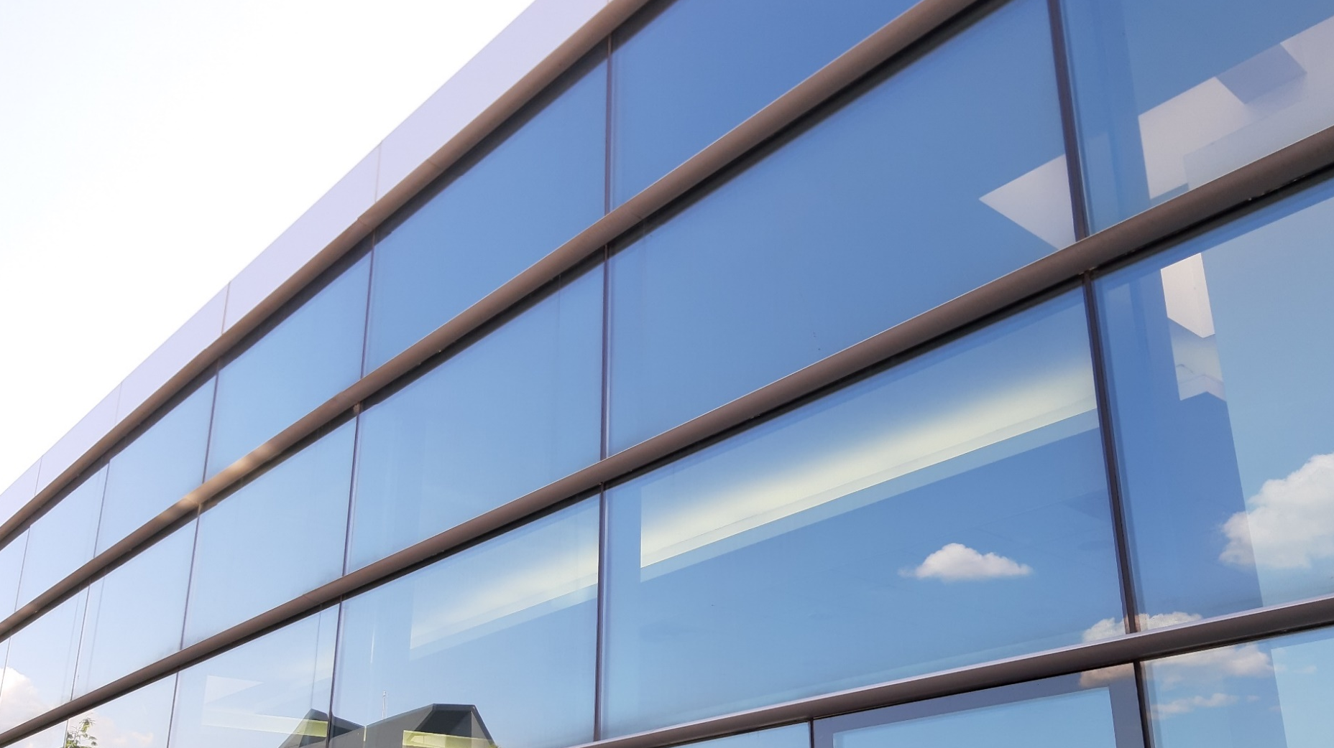

Пътеводител за потребители с аутизъм

Slide 2

Библиотеката предлага ресурси и услуги.

Slide 3
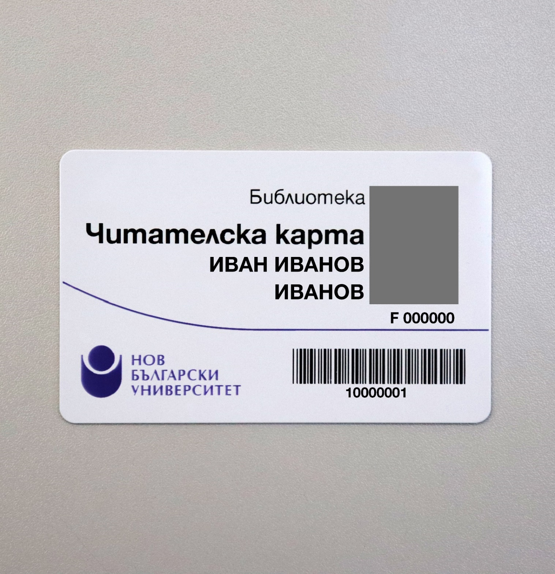
Ползва се чрез читателска карта.

Slide 4

Регистрирайте се на library@nbu.bg.

Slide 5

Изпратете име
и факултетен номер.

Slide 6
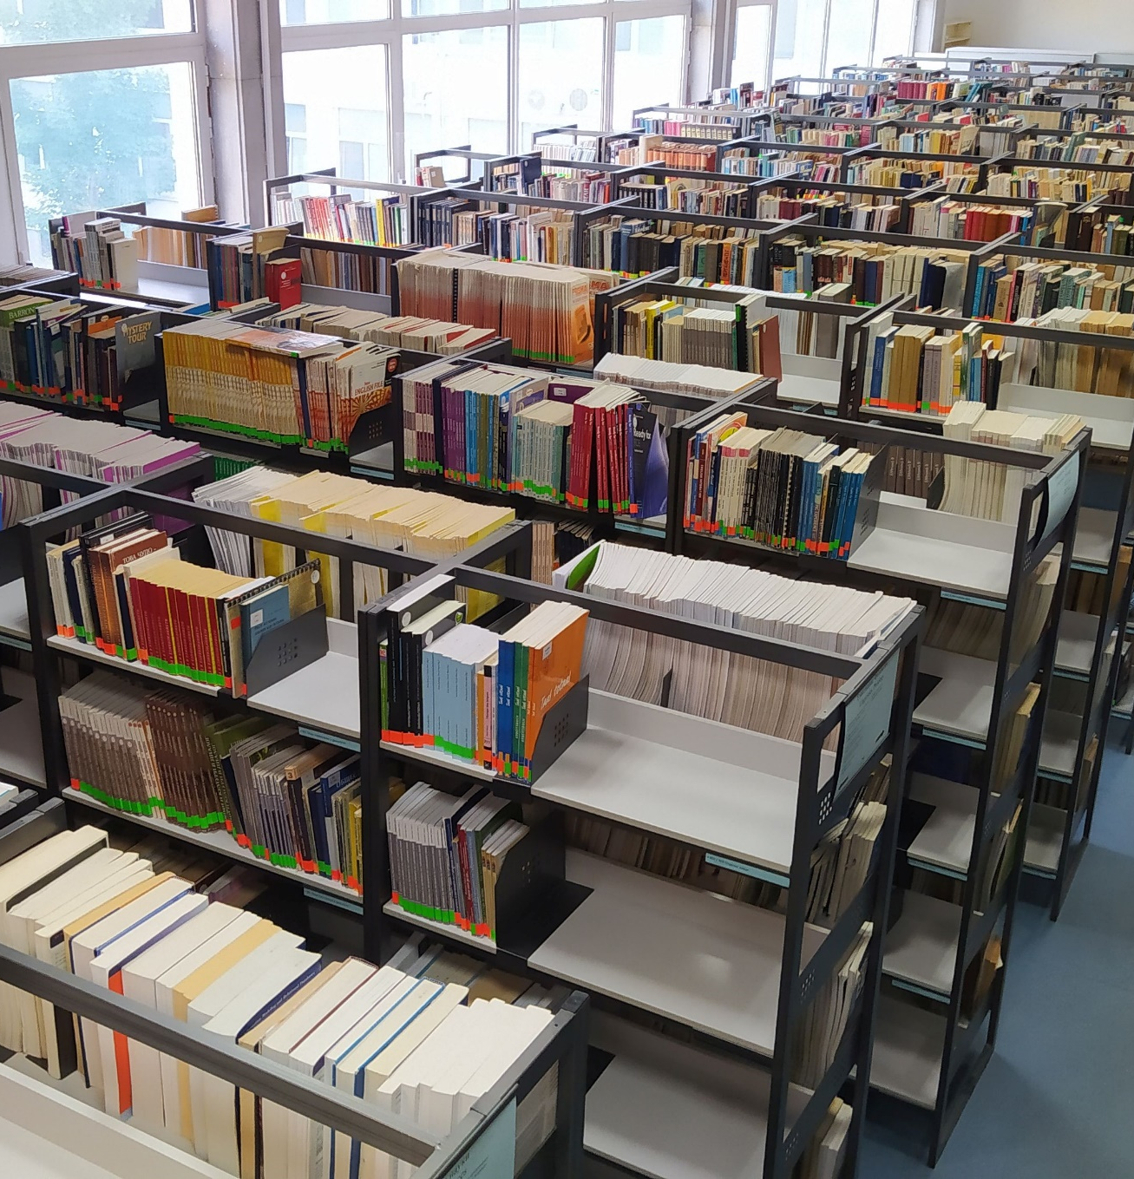
Чрез картата ползвате
колекции.

Slide 7
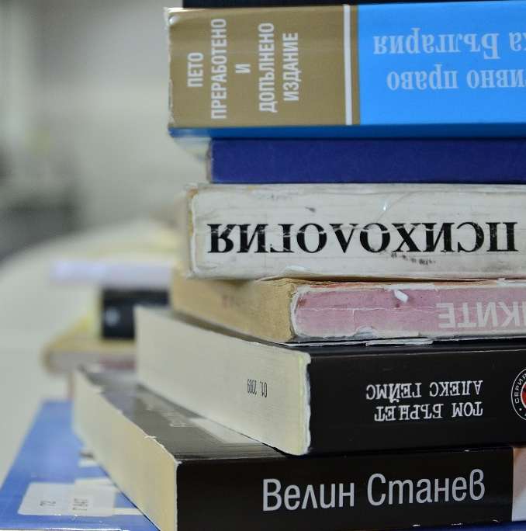
Чрез картата заемате литература.

Slide 8

С картата четете
е-ресурси.

Slide 9

Картата съдържа 15.00 лв.

Slide 10
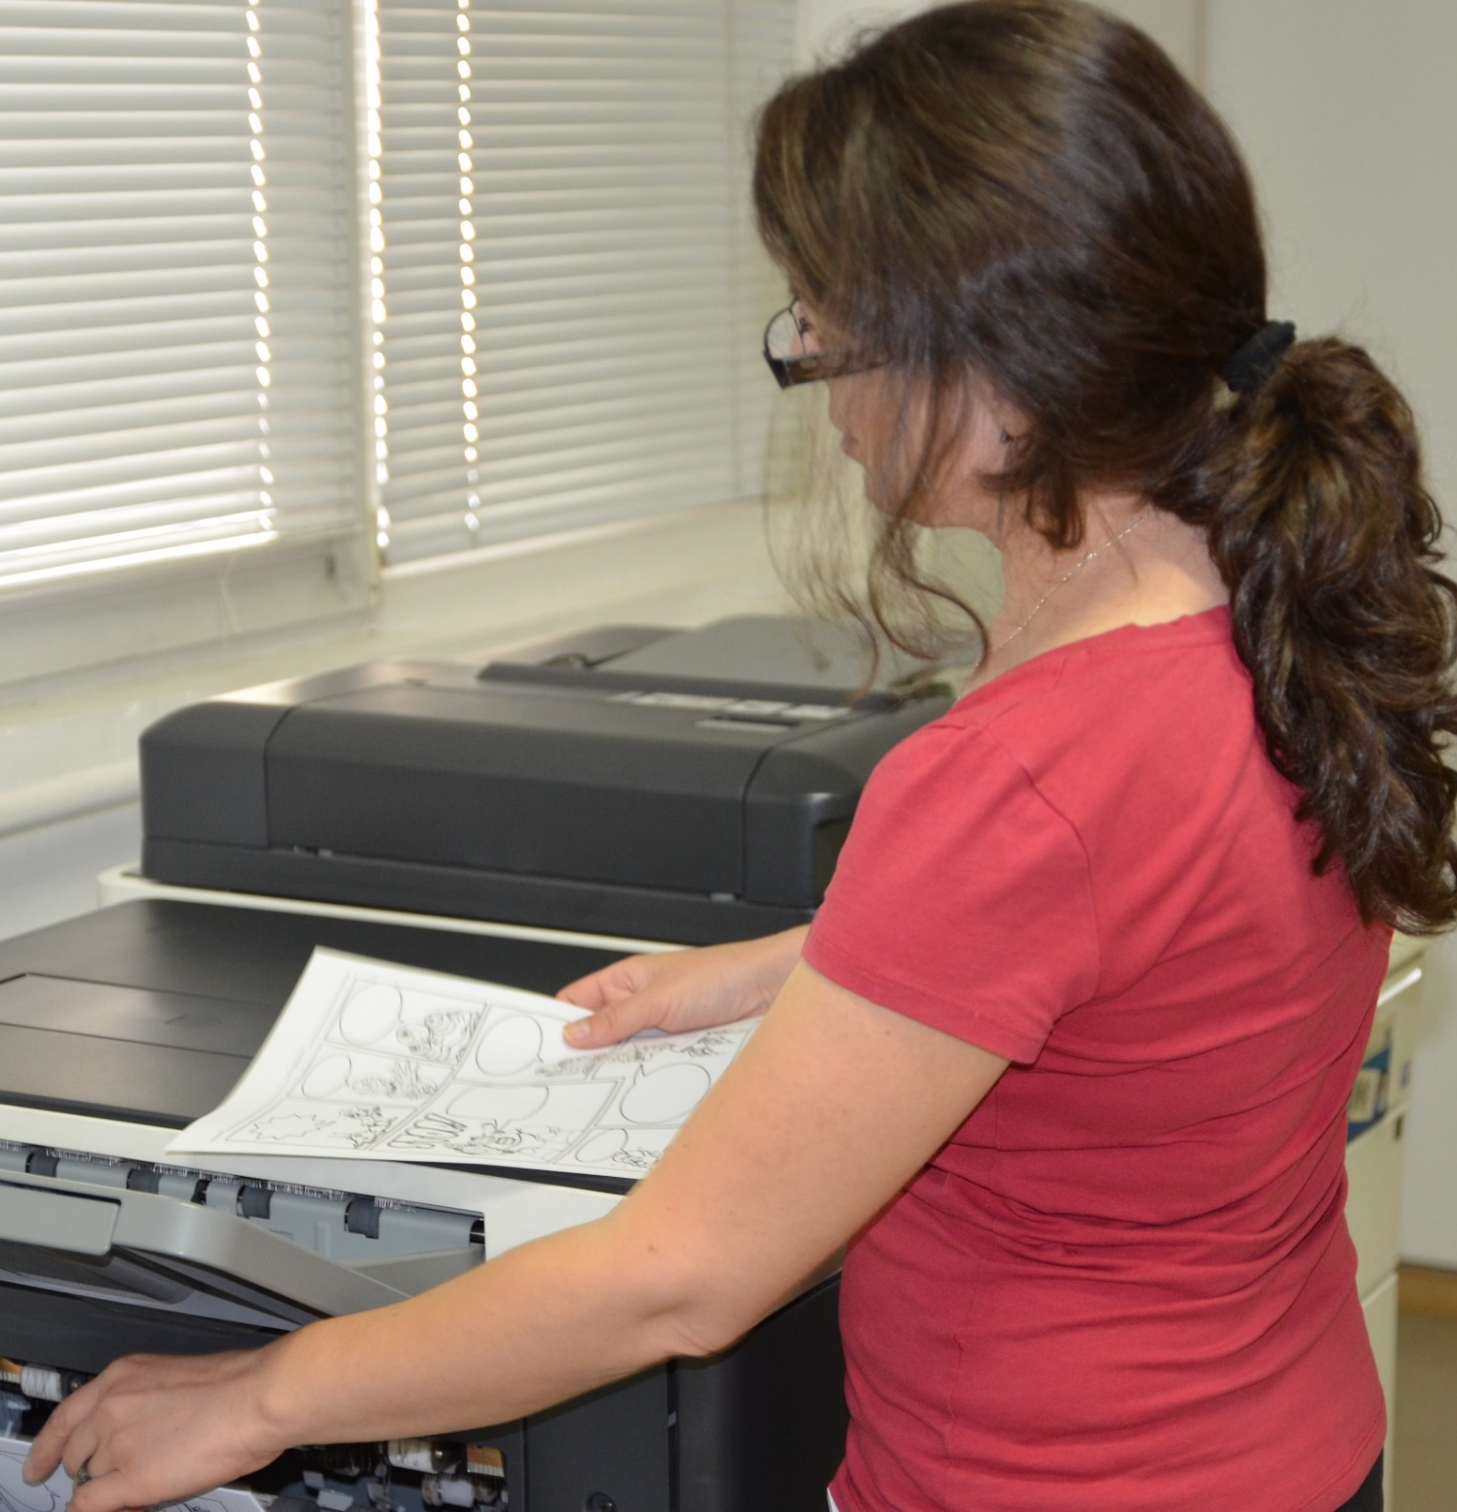
С кредита се заплащат услуги.

Slide 11
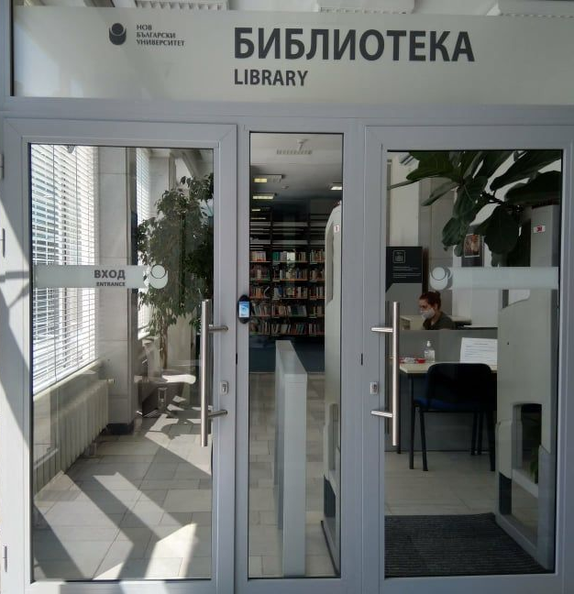
Картата отваря входа и изхода.

Slide 12
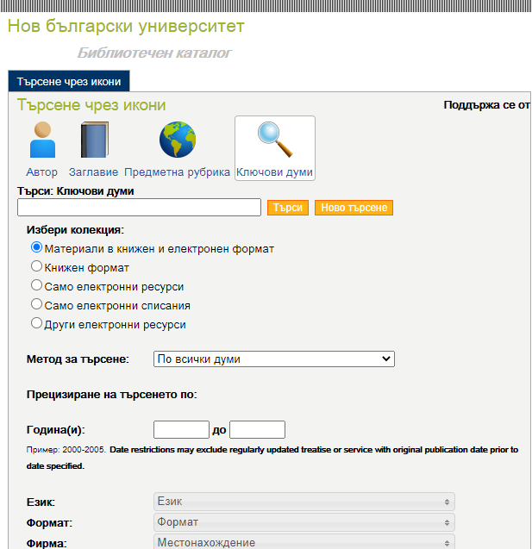
Каталог на библиотеката https://qopac.nbu.bg/

Slide 13
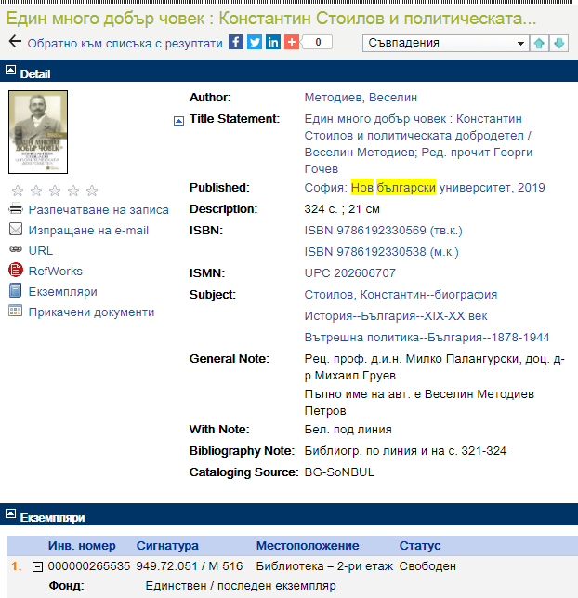
Информация за книги се търси в каталога.

Slide 14
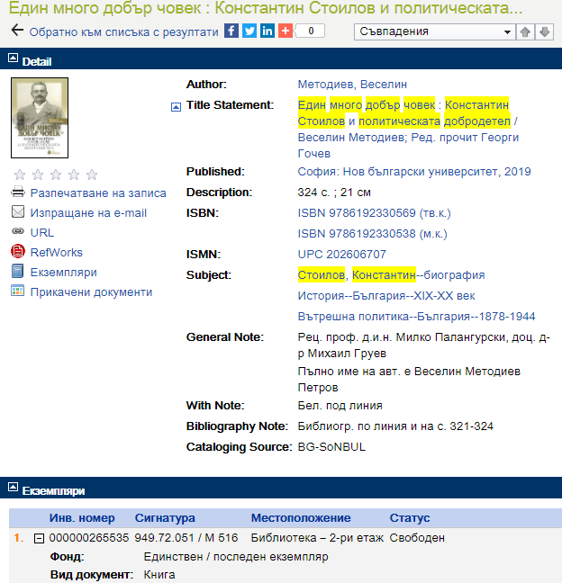
Препишете сигнатурата.

Slide 15

Сигнатурата указва мястото в библиотеката.

Slide 16

Удължете срока за четене library@nbu.bg.

Slide 17
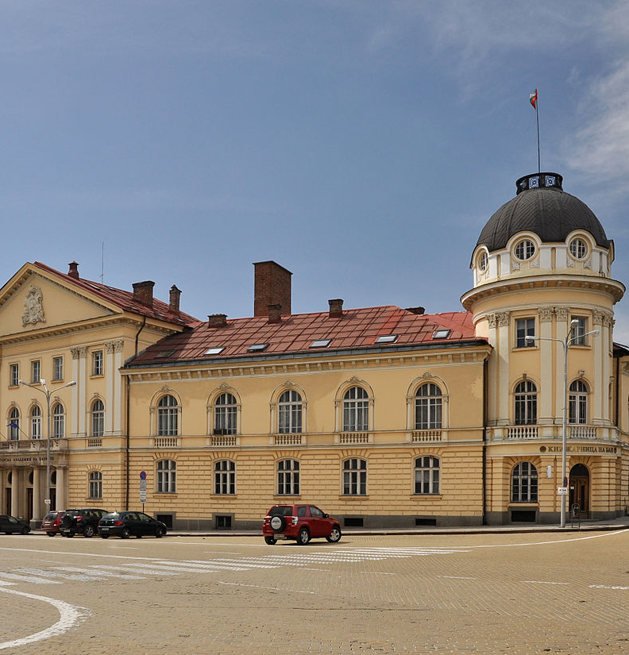
Доставят се книги от други библиотеки.

Slide 18
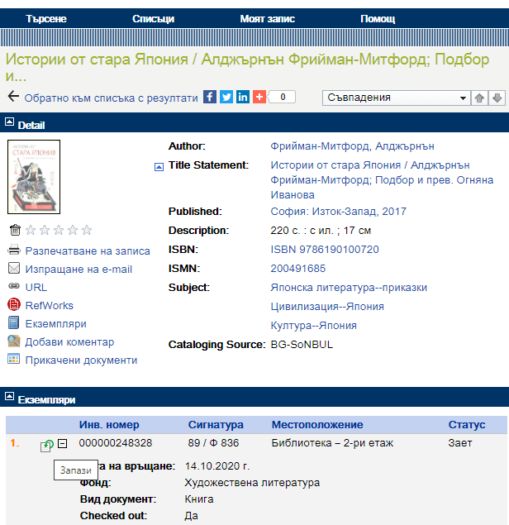
Запази книга в
каталога.

Slide 19
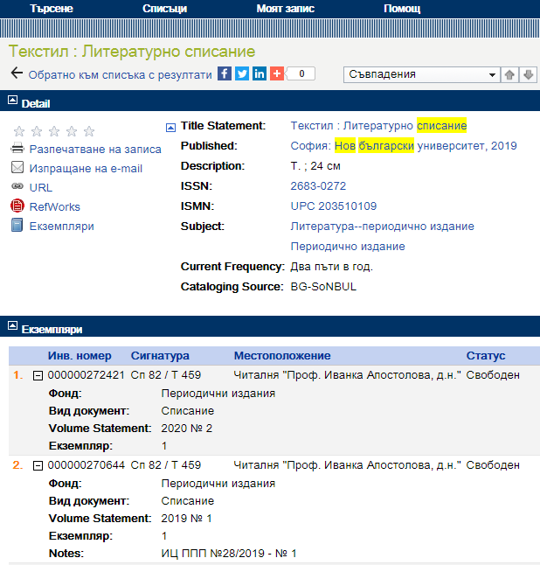
Информация за списания се търси в каталога.

Slide 20
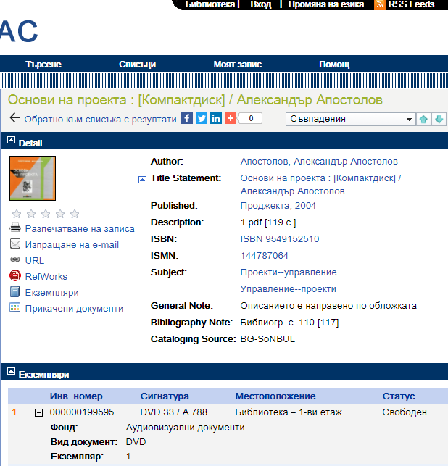
Информация за CD и DVD се търси в каталога.

Slide 21
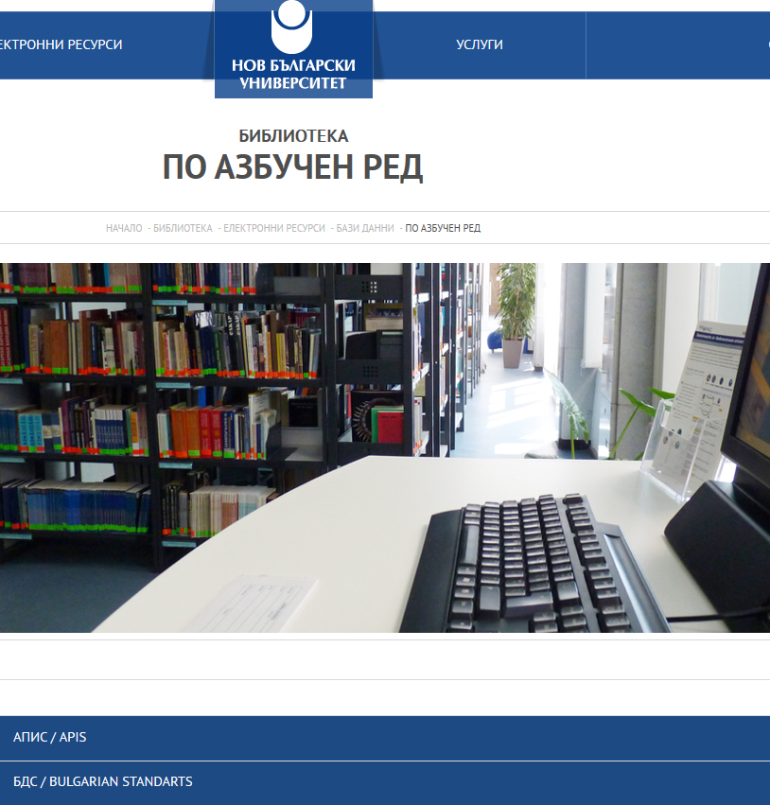
Осигурен е достъп до бази данни.

Slide 22
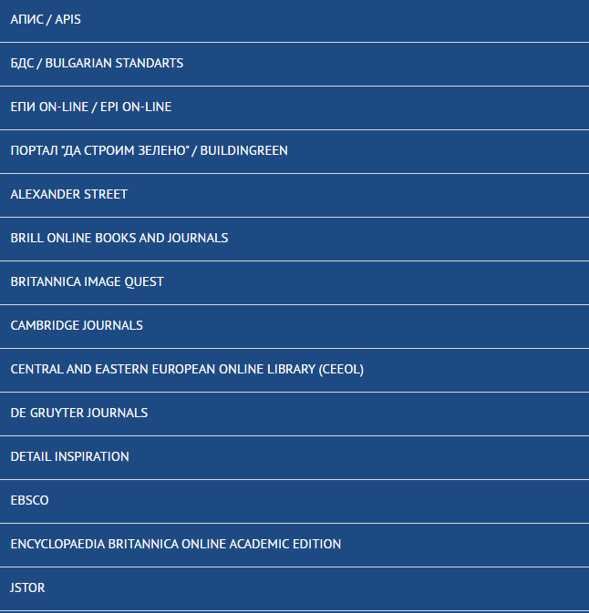
Списък на базите данни: https://bit.ly/31RuJVS

Slide 23
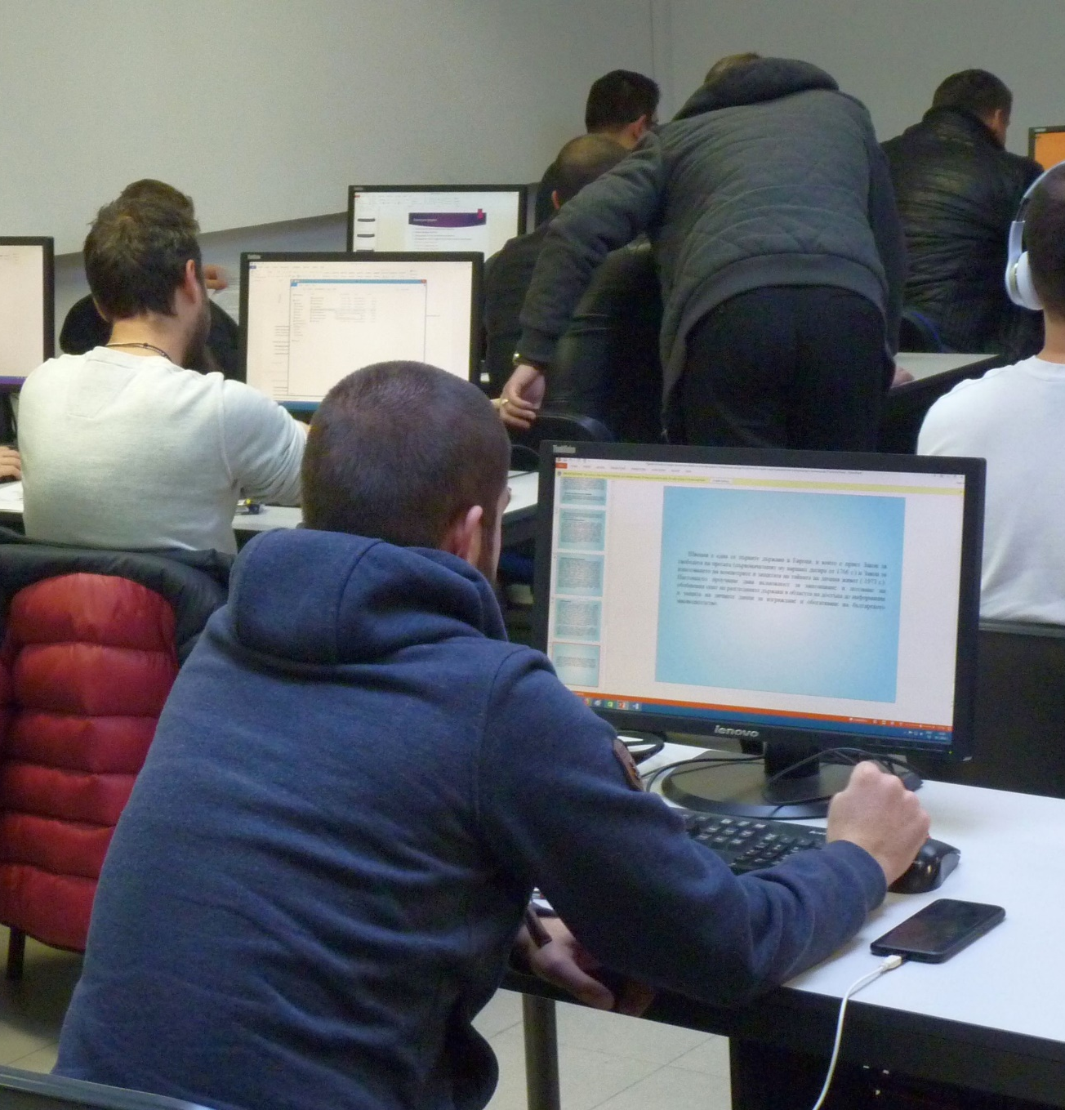
Ползват се в университета: https://bit.ly/31RuJVS

Slide 24

Ползват се дистанционно: https://kenli.nbu.bg:8093/login

Slide 25
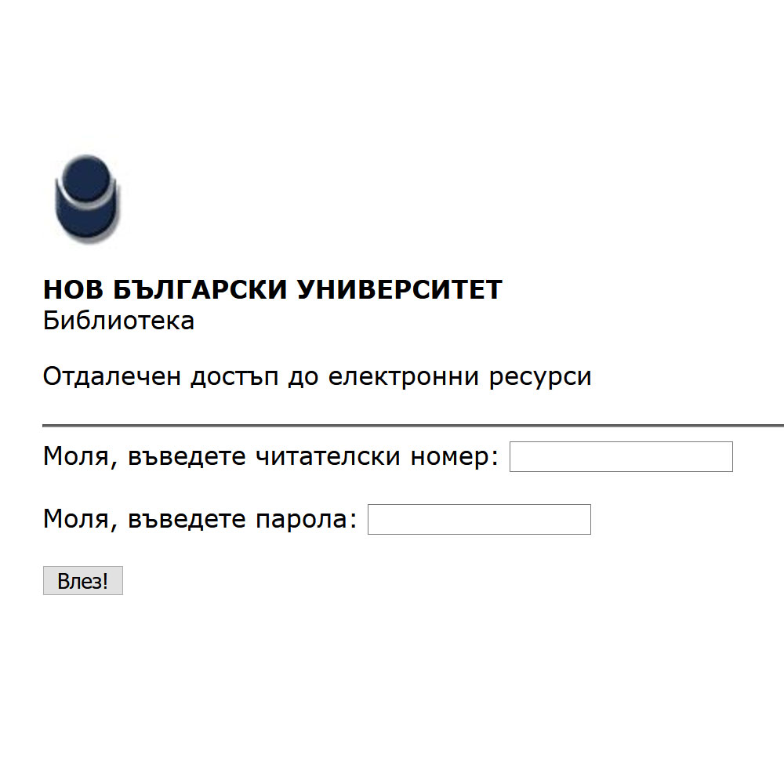
Попълнете номерът на картата.

Slide 26
Паролата е вашият имейл.

Slide 27
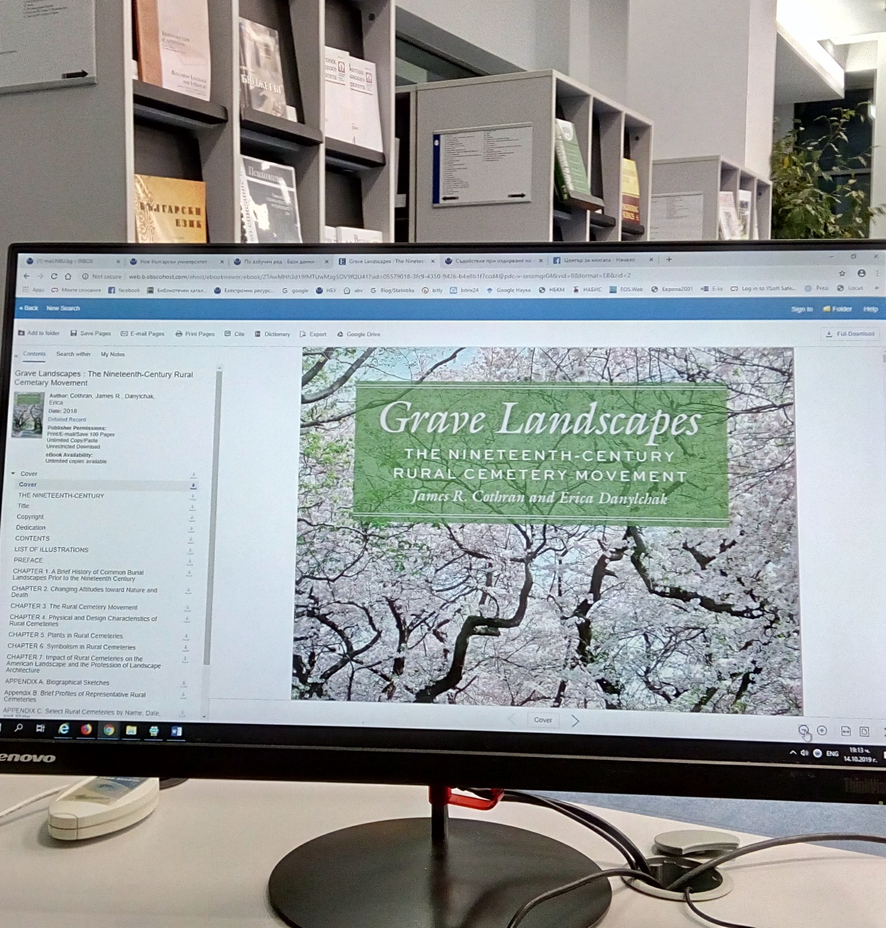
Е-книги търсите в EBSCO и PROQUEST.

Slide 28
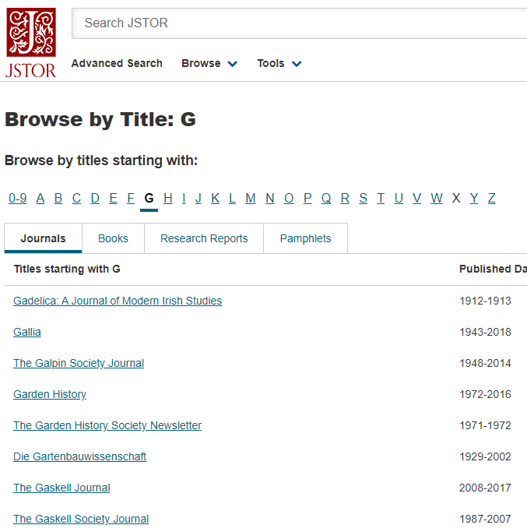
Е-списания търсите в EBSCO и JSTOR.

Slide 29
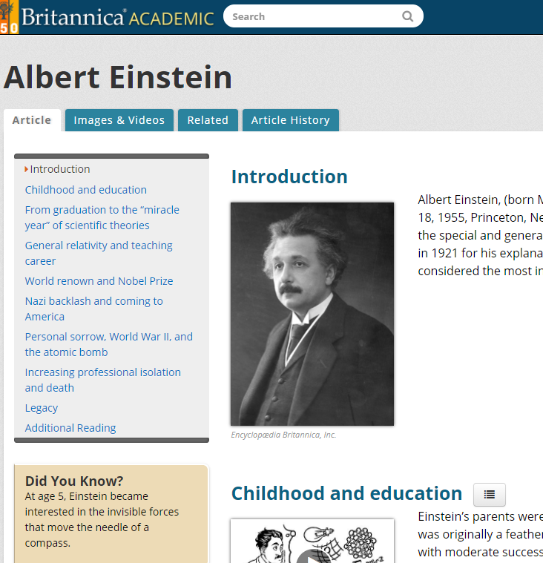
Биографии търсите в ENCYCLOPAEDIA BRITANNICA.

Slide 30
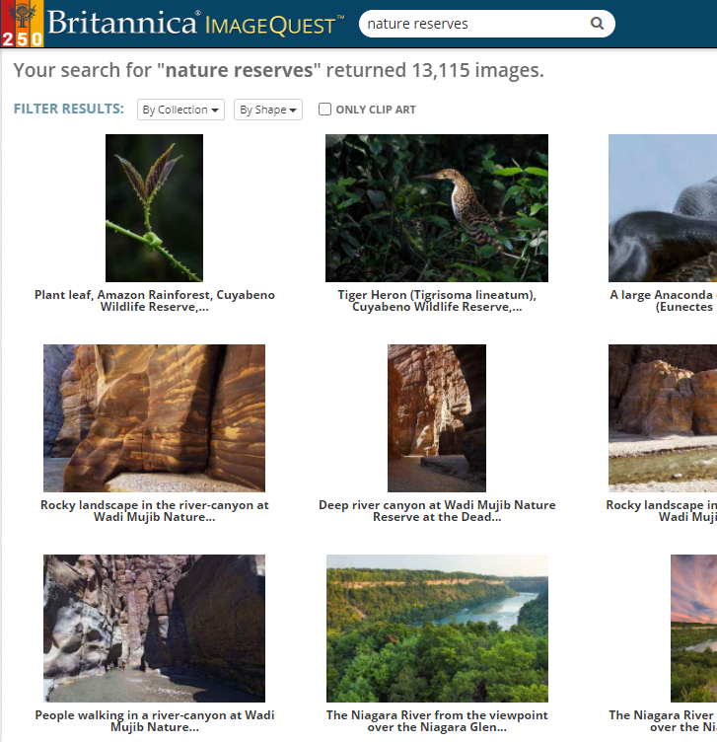
Изображения търсите в BRITANNICA IMAGE QUEST.

Slide 31
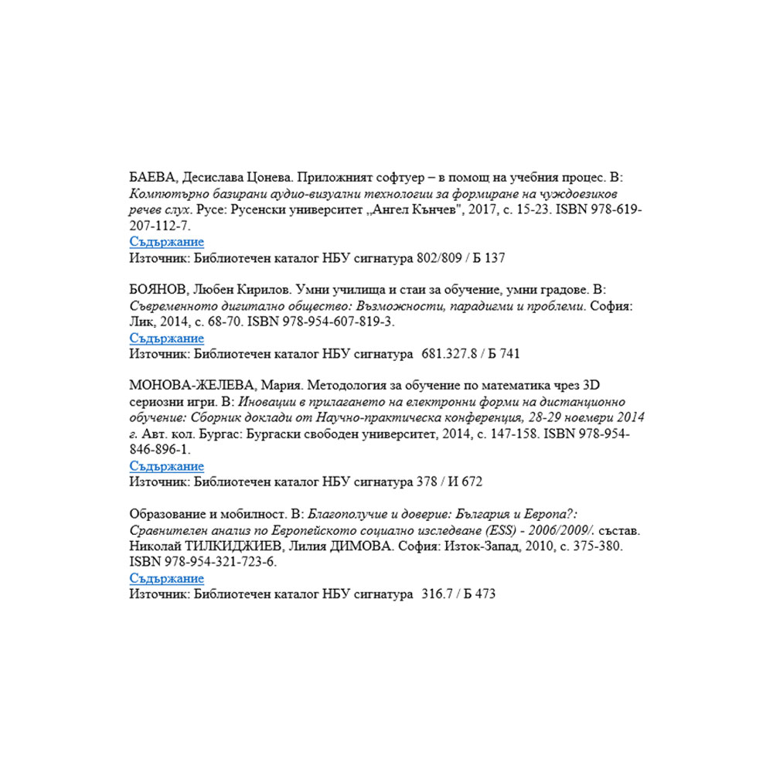
Библиотеката изготвя библиографии.

Slide 32
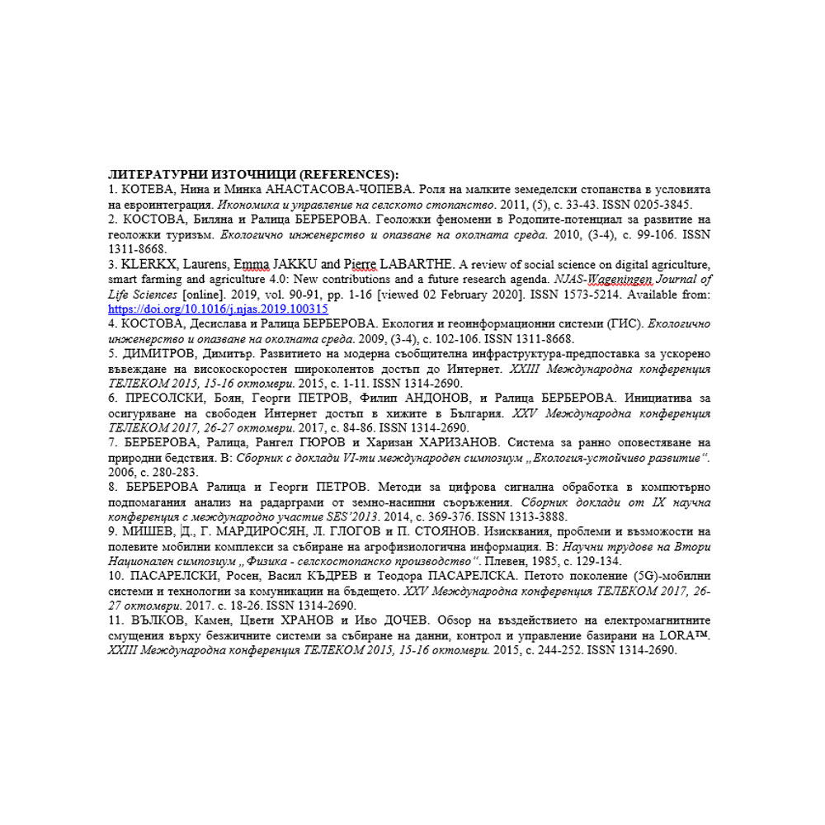
Библиотеката редактира библиографии.

Slide 33
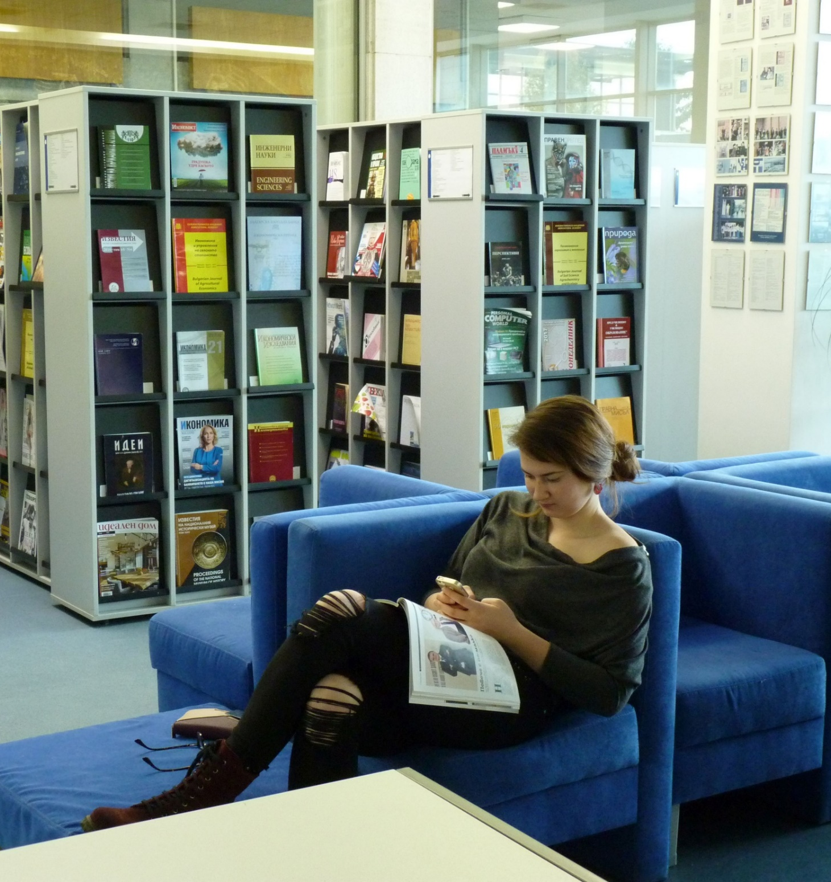
Библиотеката изпраща съдържания на списания.

Slide 34
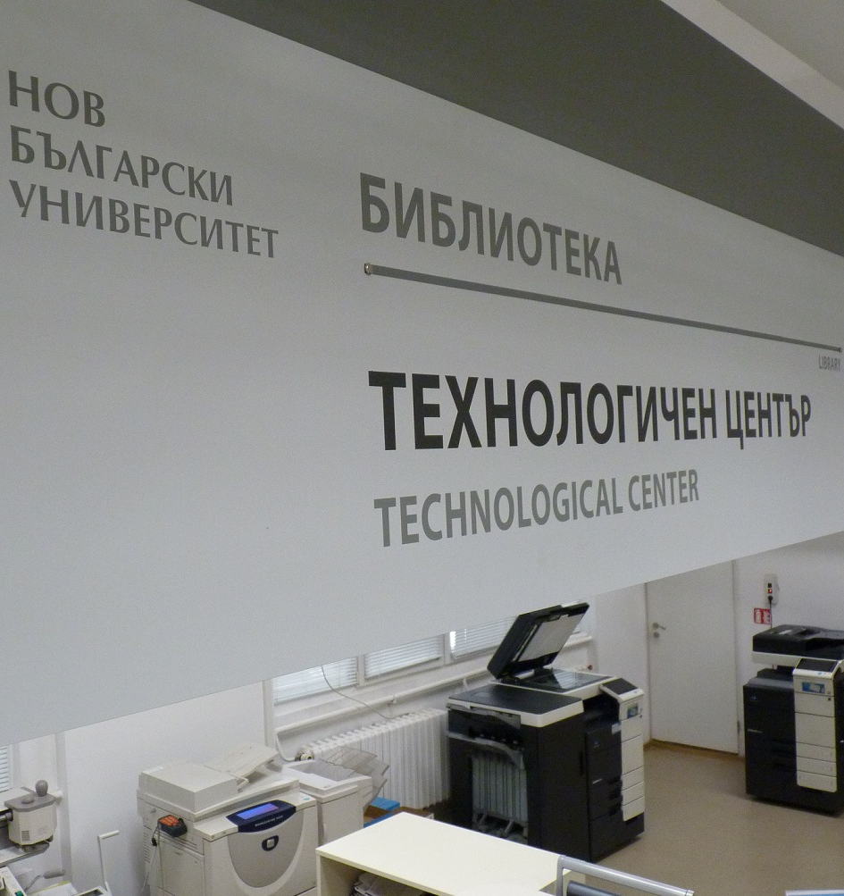
В библиотеката копирате и разпечатвате.

Slide 35
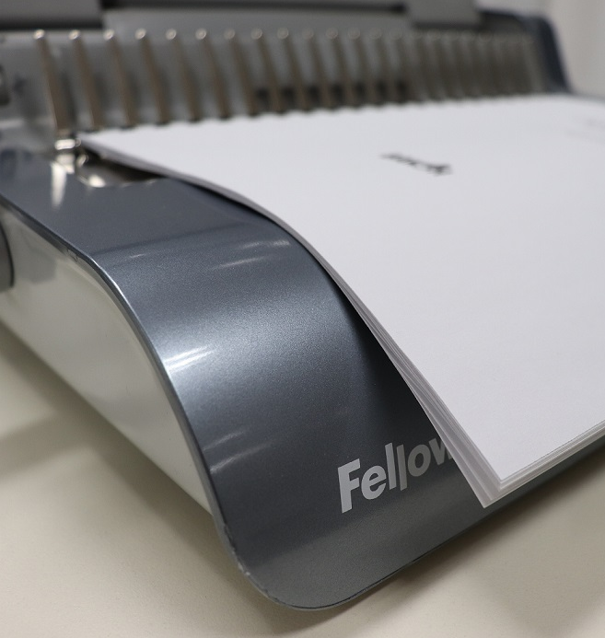
В библиотеката ламинирате и подвързвате.

Slide 36
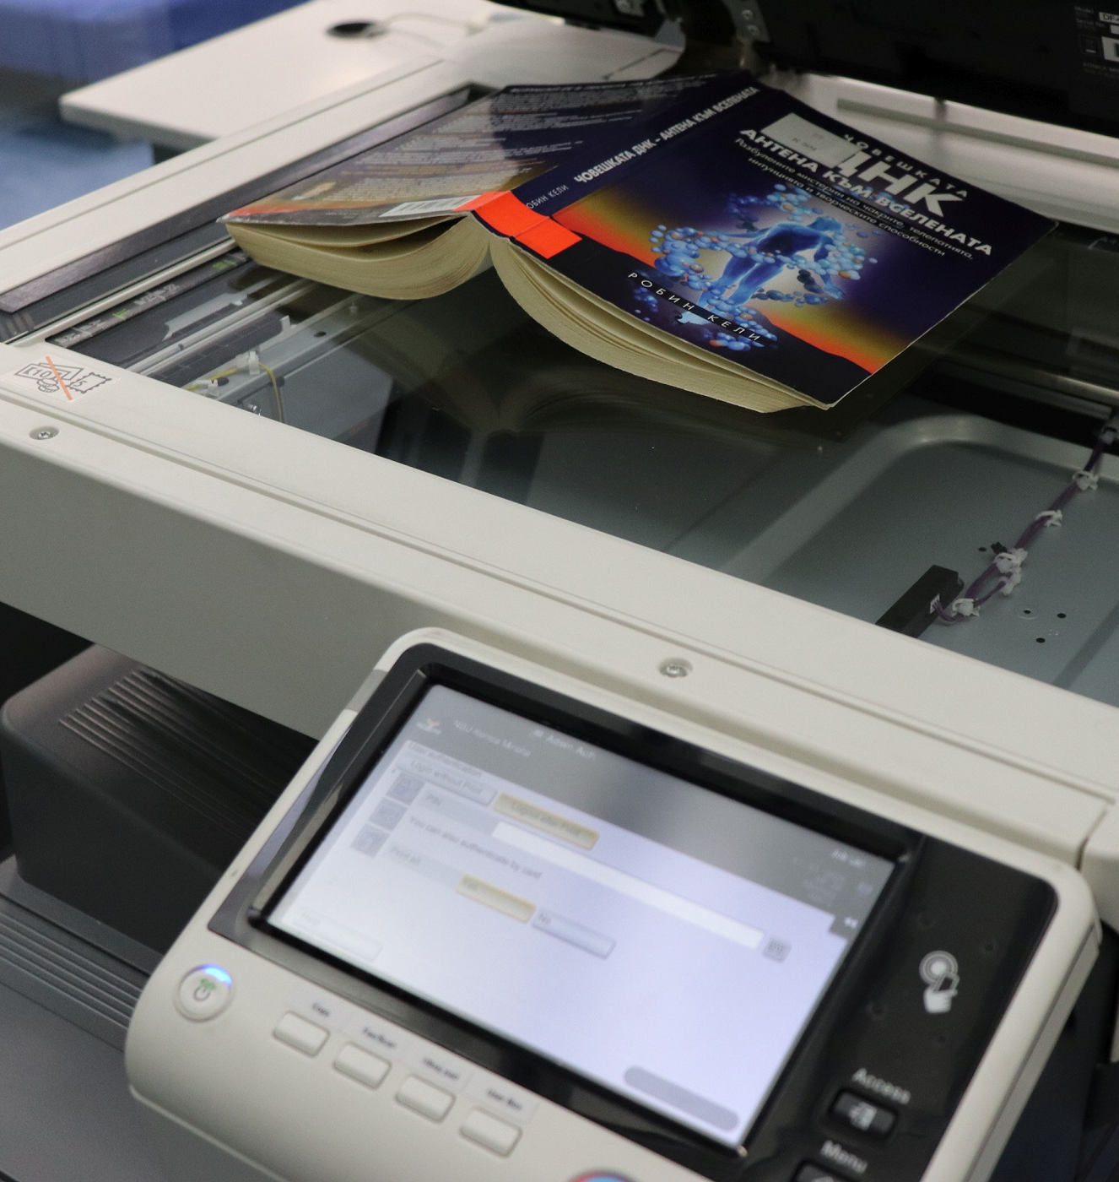
В библиотеката сканирате.

Slide 37
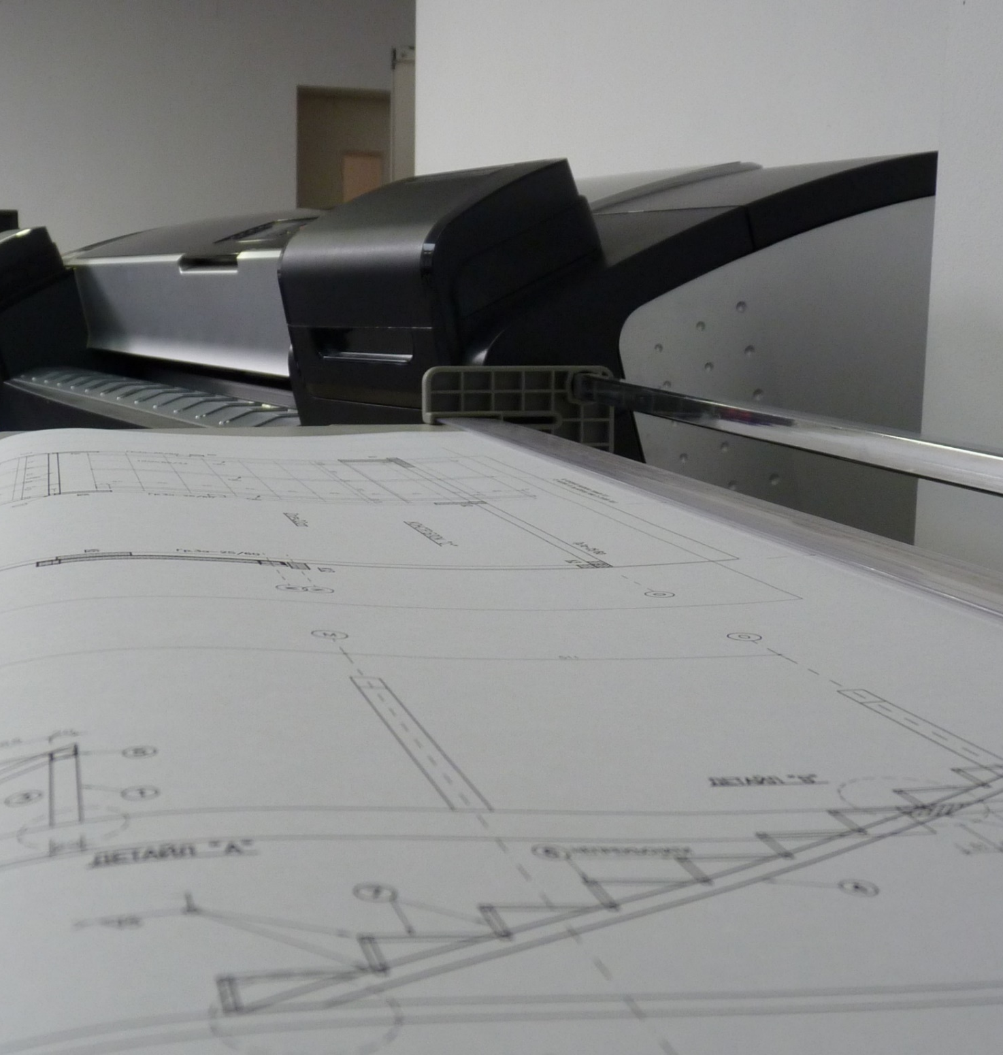
В библиотеката ползвате плотер.

Slide 38
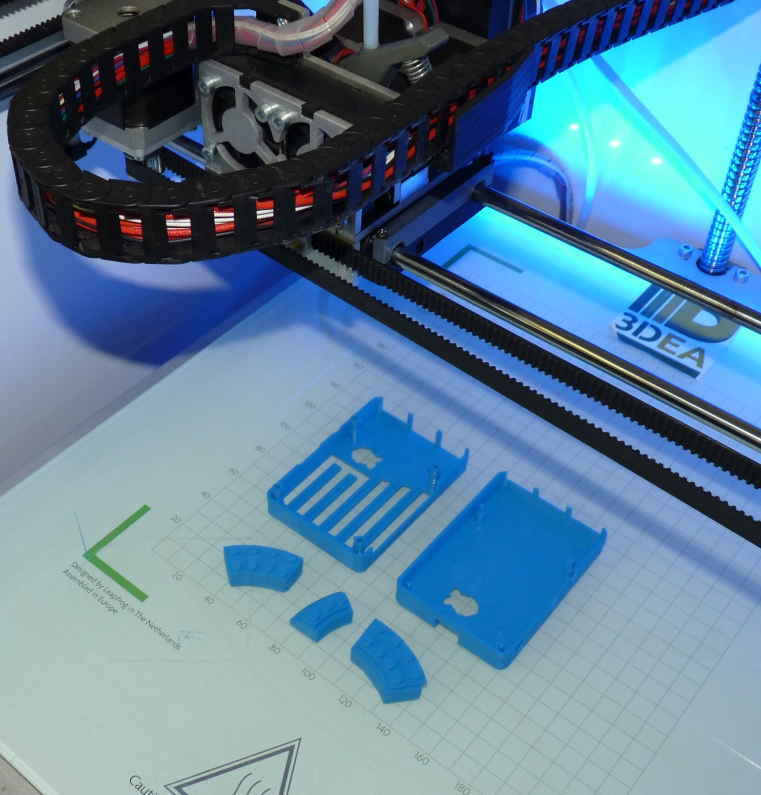
Разпечатвате 3D модели.

Slide 39
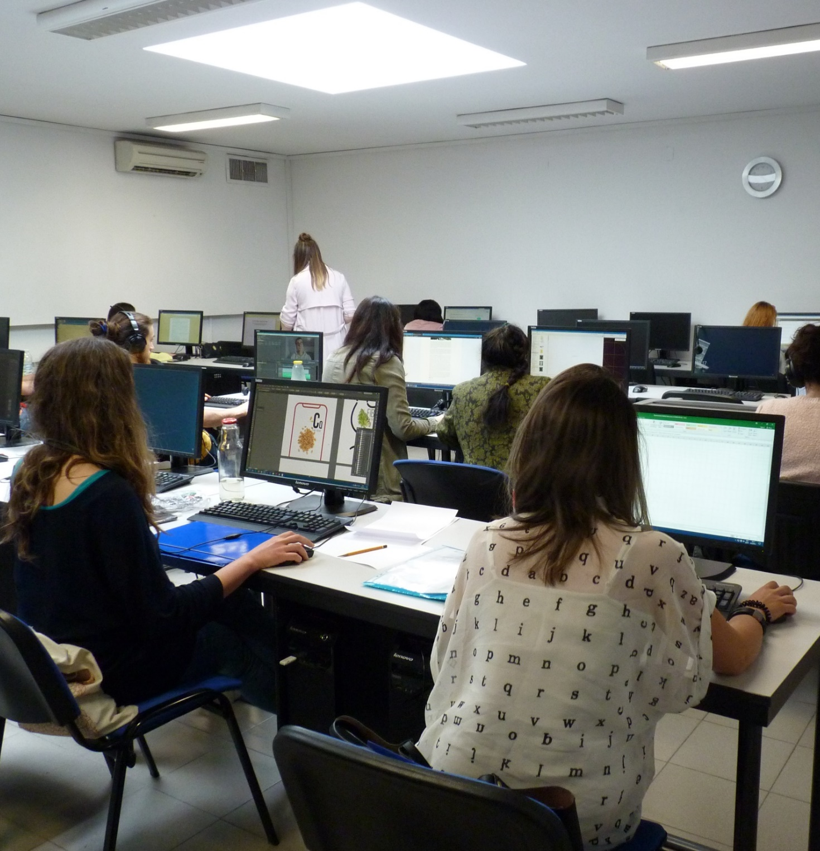
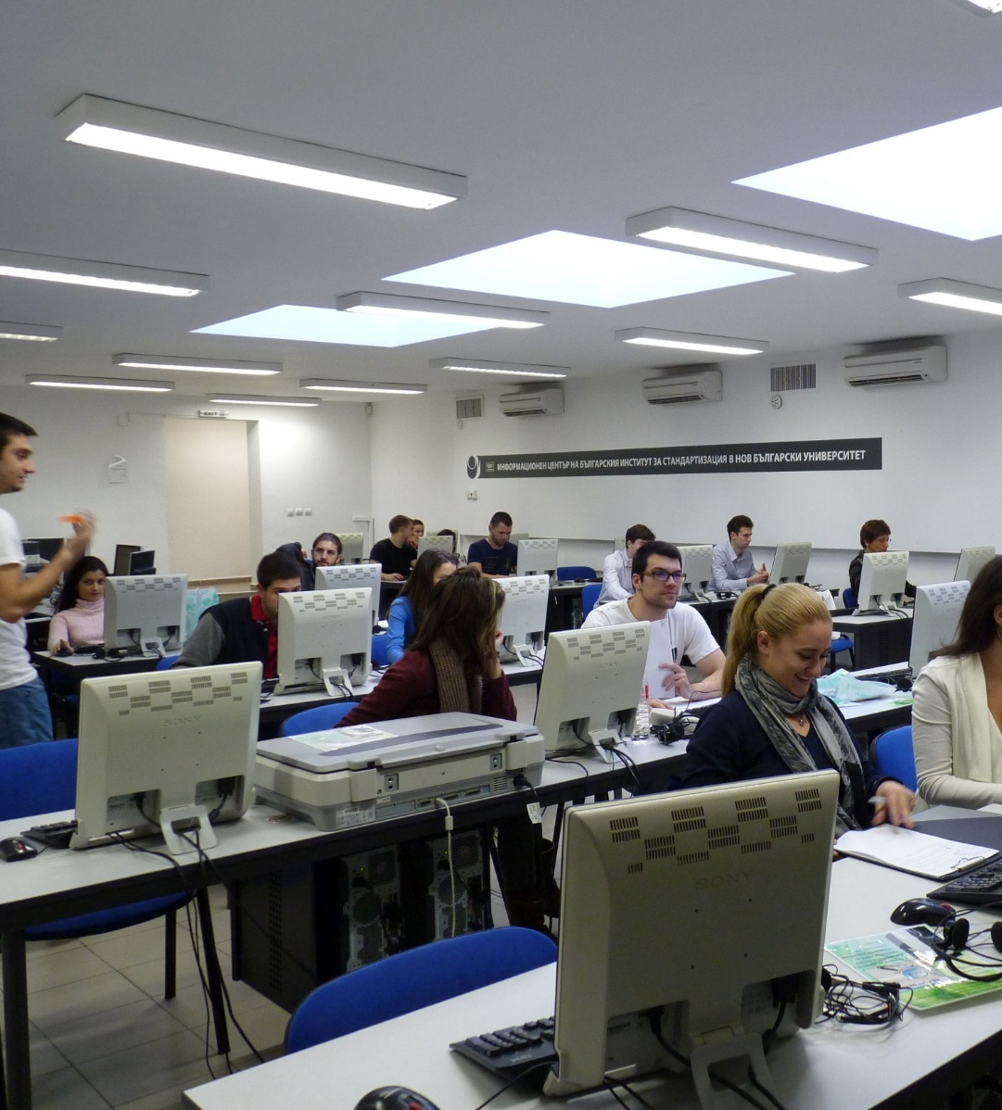
Имате достъп до софтуер.

Slide 40
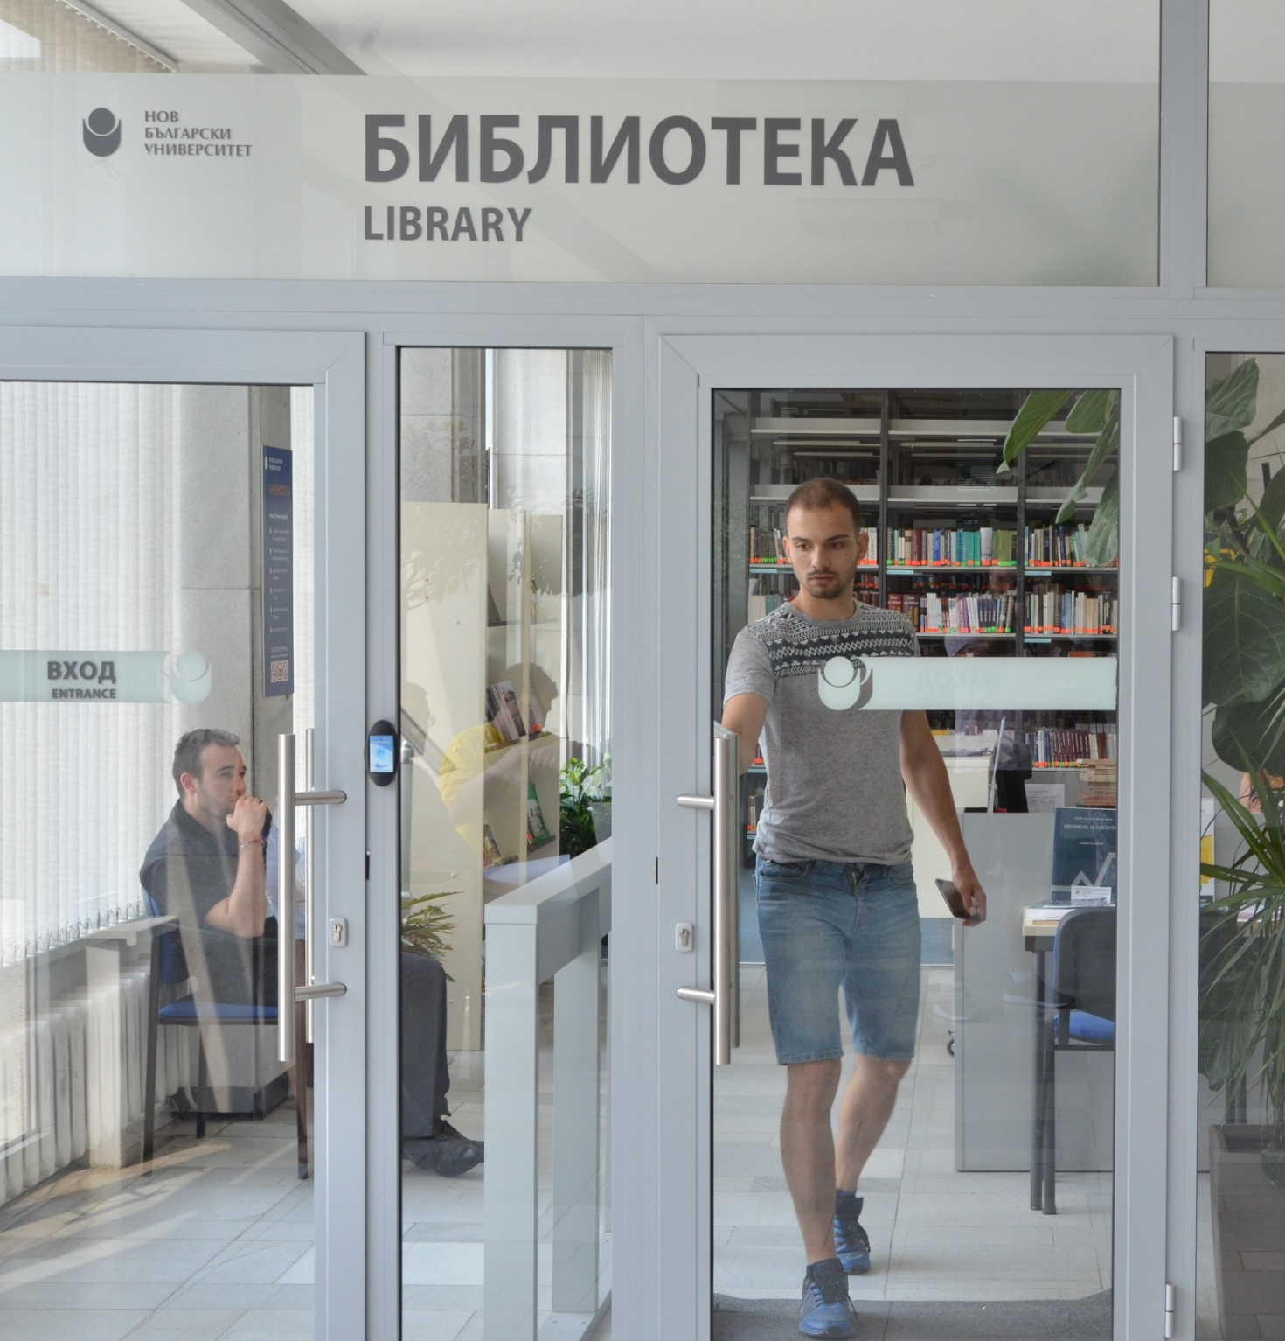
За информация library@nbu.bg

